Slide 1
Chapter 6. 포인터

Slide 2
1. 포인터란?
포인터(pointer)는 메모리 주소를 포함하는 변수로써 다른 변수의 위치 값(주소)을 저장하는데 사용
형식
  type *var-name;
  Type : 포인터의 기본 형
  var-name : 포인터 변수의 이름
예
  int *p; //정수에 대한 포인터

Slide 3
2. 포인터 연산자
& : 피연산자의 메모리 주소를 반환하는 단항 연산자
  예
    balptr = &balance;
    balance 변수의 메모리 주소를 balptr에 넣는다
* : 피연산자에 의해 명시된 주소에 위치한 변수의 값을 반환하는 단항 연산자
  예
    value = *balptr;
    balance의 값을 value에 넣는다

Slide 4

포인터 연산자
#include <iostream>
using namespace std;
int main()
{
int balance;
int *balptr;
int value;
balance = 3200;
balptr = &balance;
value = *balptr;
cout << "balance is: " << value << '\n';
return 0;
}

Slide 5
3. 포인터 식
포인터 산술식
  ++, --, +, -
  예
    p1++;
    p1--;
    p1 = p1 + 9;
포인터의 비교
  ==, <, >
  포인터 비교가 의미있는 결과가 되기 위해 두 개의 포인터는 서로 서로 어떤 관계를 가져야만 함

Slide 6
4. 포인터와 배열
char str[80];
char *p1;
p1 = str;
str[4]
=
*(p1+4)

Slide 7
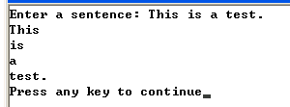
포인터와 배열(ex6-1)
// 토큰화 프로그램: 포인터 버전.
#include <iostream>
#include <cstdio>
using namespace std;
int main()
{
char str[80];
char token[80];
char *p, *q;
cout << "Enter a sentence: ";
gets(str);
p = str;
// 문자열에서 한 번에 하나의 토큰을 읽는다.
while(*p) {
// q가 토큰의 시작을 가리키도록 설정한다.
q = token;
/* 빈칸이나 널 종료 문자를 만날 때까지문자들을 읽는다. */
while(*p!=' ' && *p) {
*q = *p;
q++; p++;
}
if(*p) p++; // 빈칸을 건너뛰게 한다.
*q = '\0'; // 토큰의 끝에 널 문자를 넣는다.
cout << token << '\n';
}
return 0;
}

Slide 8
포인터와 배열
// 토큰화 프로그램: 배열 첨자 버전.
#include <iostream>
#include <cstdio>
using namespace std;
int main()
{
char str[80];
char token[80];
int i, j;
cout << "Enter a sentence: ";
gets(str);
// 문자열에서 한 번에 하나의 토큰을 읽는다.
for(i=0; ; i++) {
/* 빈칸이나 널 종료 문자를 만날 때까지문자들을 읽는다. */
for(j=0; str[i]!=' ' && str[i]; j++, i++)
token[j] = str[i];
token[j] = '\0'; // 토큰의 끝에 널 문자를 넣는다.
cout << token << '\n';
if(!str[i]) break;
}
return 0;
}

Slide 9
포인터에 첨자 사용하기
// 배열처럼 포인터에 첨자를 사용한다.
#include <iostream>
#include <cctype>
using namespace std;
int main()
{
char str[20] = "hello tom";
char *p;
int i;
p = str; // str의 주소를 p에 넣는다.
// 포인터에 첨자를 붙인다.
for(i=0; p[i]; i++) p[i] = toupper(p[i]);
cout << p; // 문자열을 출력한다.
return 0;
}
p[i]는 *(p+i)와 같음

Slide 10

5. 포인터와 문자열 리터럴
컴파일러가 문자열 리터럴을 문자열 테이블에 저장하고 그 문자열에 대한 포인터를 생성함
#include <iostream>
using namespace std;
int main()
{
char *s;
s = "Pointers are fun to use.\n";
cout << s;
return 0;
}

Slide 11
7. 널 포인터
포인터에 값을 넣기 전에 사용하면 프로그램과 충돌할 뿐만 아니라 운영체제와도 충돌할 수 있다
전통적으로 포인터가 널 값(0)을 가진다면 아무 것도 가리키지 않는다고 가정
사용되지 않은 포인터에 널 값을 넣고 널 포인터의 사용을 피한다면, 초기화되지 않은 포인터를 사용하는 것을 피할 수 있다
포인터가 선언될 때 어떤 형의 포인터도 널로 초기화될 수 있다

Slide 12
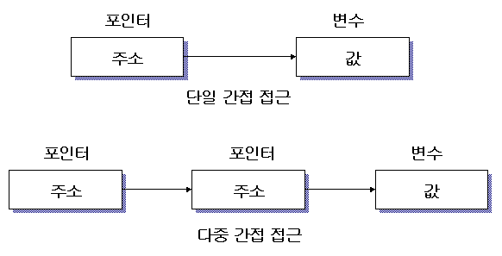
8. 다중 간접 접근
포인터에 대한 포인터는 일종의 다중 간접 접근, 또는 포인터들의 체인(chain)이다

Slide 13
9. 포인터와 관련된 문제
초기화되지 않은 포인터
무의미한 포인터 비교
포인터를 다시 설정하지 않는 실수

